Slide 1

Интерактивные игры для дошкольников «Сделано с душой»
Упражнение «Пожар»
Серия «Установи причину и следствие»
Шкелтиньш О.Р.

Slide 2



Мальчик дома развлекался,
Спички чиркал, любовался.
Вот одна упала на пол,
Не заметил ее он.

Slide 3
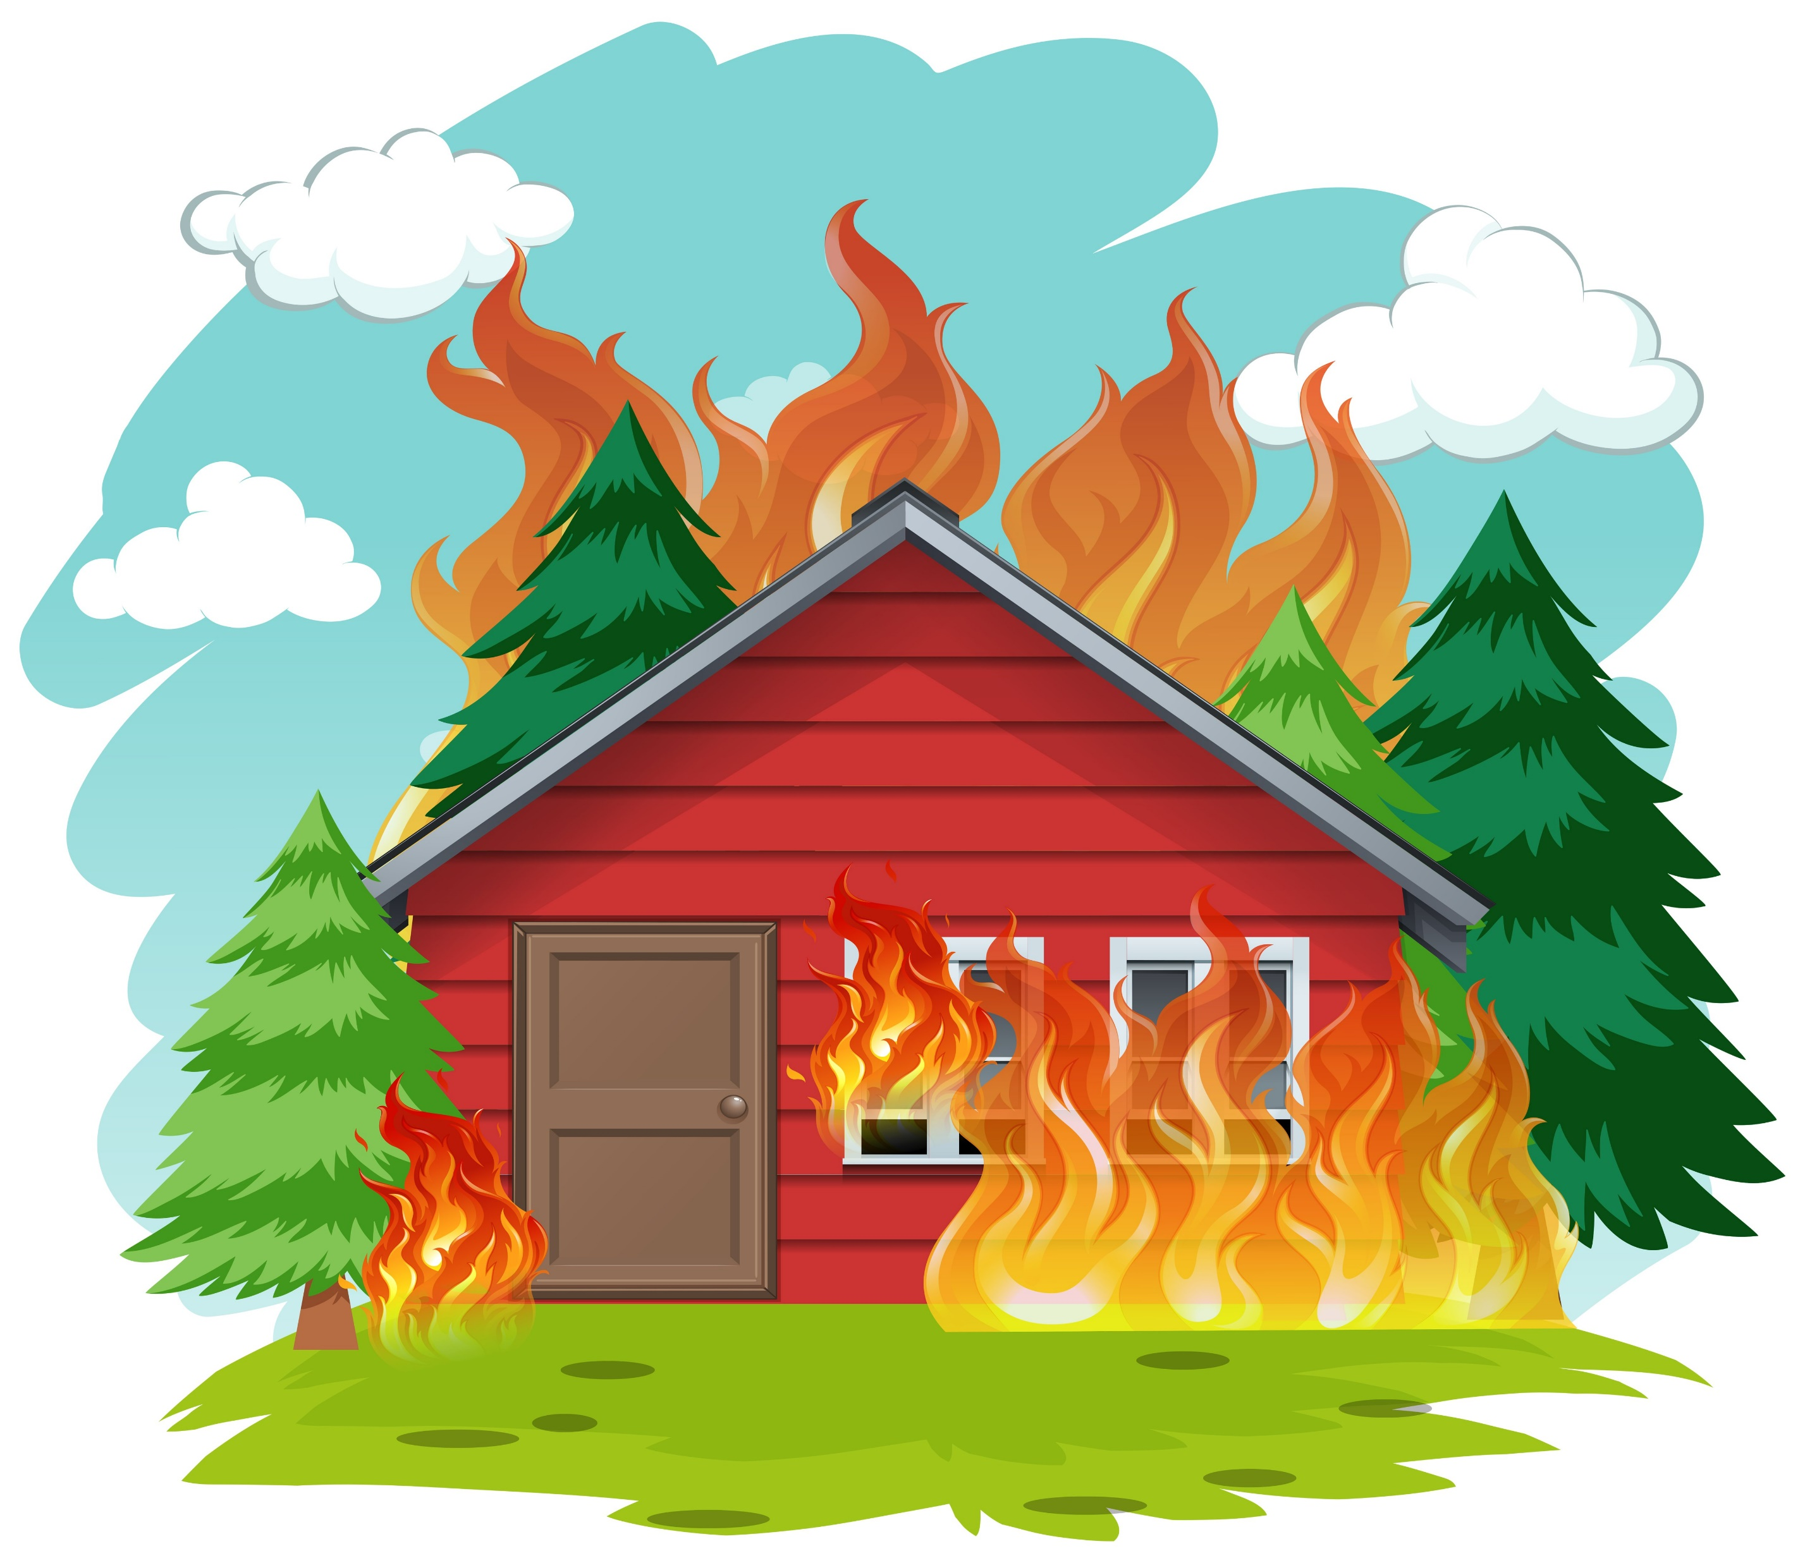
И сгорел от этой спички
Деревянный старый дом.
ВОПРОСЫ:
Почему сгорел дом?
Почему детям нельзя играть со спичками?
Как надо обращаться с огнеопасными предметами?

